Slide 1
内容解説資料
22時限目
第２部 大気と海洋
> 第１章 大気の構造
> 第１節 大気圏
> 教科書p.79～p.81

Slide 2
内容解説資料
学びの視点
大気圏は，どのような構造をしているのだろうか。また，大気圏ではどのような現象が起こっているのだろうか。

Slide 3
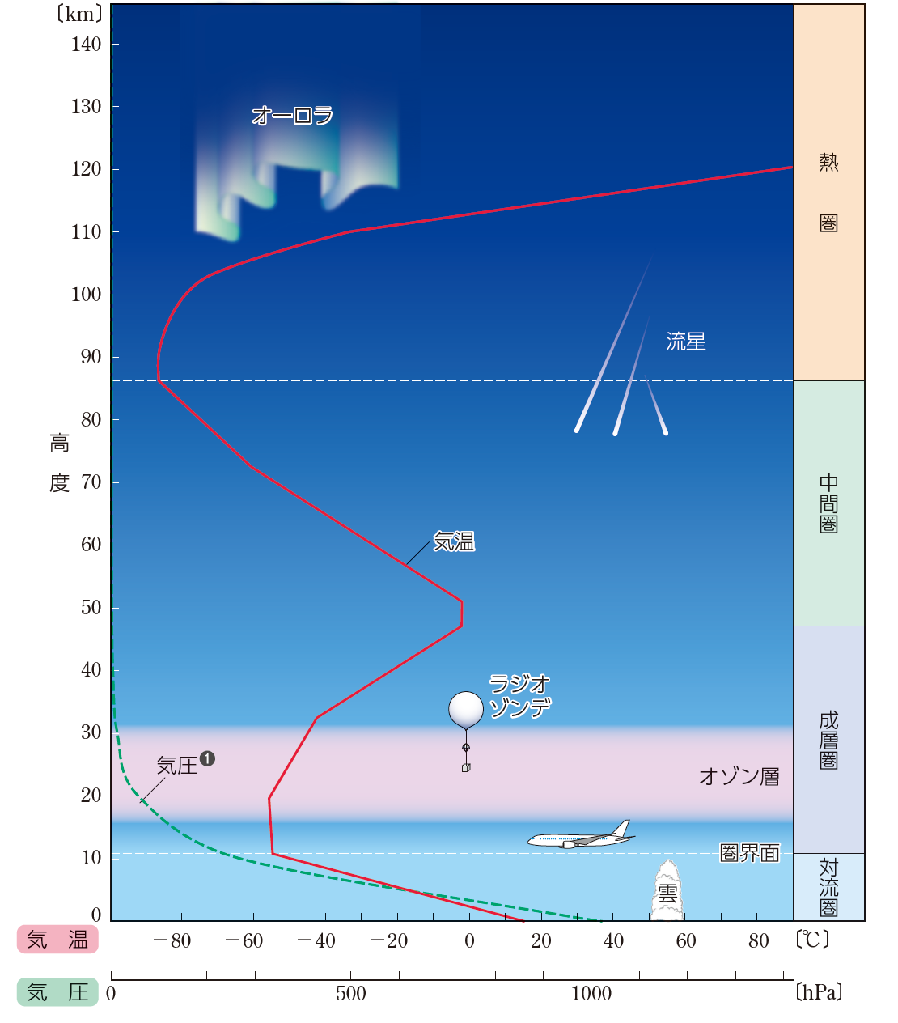
内容解説資料
Ｃ 大気圏の層構造
●対流圏
○地表～高度約11km
○気温は0.65℃/100mの割合で低下し続ける。
この割合を気温減率という。
○大気中の水蒸気の大部分が存在する。
→雲の発生や降水などの現象はほぼ対流圏で起こる。
○対流圏の上端を圏界面という。
地球を1周4mの球(運動会の大玉程度)としたときの，対流圏の厚さを求めよ。ただし，地球の円周を40000km，対流圏の厚さを10kmとする。
問
Notes:
【問】
p.79問1を通して，対流圏の薄さを実感させる。

Slide 4
内容解説資料
●成層圏
○高度約11km～50km
○気温は高度とともに上昇する。
→ 下が低温，上が高温で対流が起こりにくい。
Notes:
【実験】
p.79 やってみよう「成層圏で対流が起こりにくいことを確認しよう」
【デジタルコンテンツ】
動画 「成層圏で対流が起こりにくいことを確認しよう」 QRに収録／DVD-ROMに収録

Slide 5
内容解説資料
動画

Slide 6
内容解説資料
【オゾン層】
○成層圏内の高度15～30kmにある
オゾン濃度の高い層をオゾン層という。
○成層圏内で気温が高度とともに上昇するのは，
オゾンが太陽からの紫外線を吸収し，
大気を加熱するためである。
○紫外線は生物にとって有害であるが，
その大部分はオゾン層で吸収されている。
Notes:
【つながる学び】
人間の活動により生じたオゾン層の破壊について，学習しよう。 → p.238 ●オゾン層の破壊
【話題】
p.81 参考「オゾンの生成と輸送」

Slide 7
内容解説資料
●中間圏
○高度約50km ～ 約80~90 km
○気温は高度とともに低下する。→最上部付近で最も低温となる。
○流星が見られる。宇宙空間の粒子が大気に衝突し，
流星物質や大気が発光する現象である。
●熱圏
○高度約80~90km ～ 500~700km
○気温は高度とともに上昇する。
理由：O₂やN₂が太陽からのX線・紫外線を吸収
○高緯度ではオーロラが発生する。太陽からの電荷を帯びた粒子が大気に衝突
し，大気中の酸素や窒素が発光する現象である。
Notes:
【話題】
p.81 参考「熱圏は熱くない？」

